Slide 1
ОЛИМПИЙСКИЕ ВИДЫ СПОРТА

Slide 2
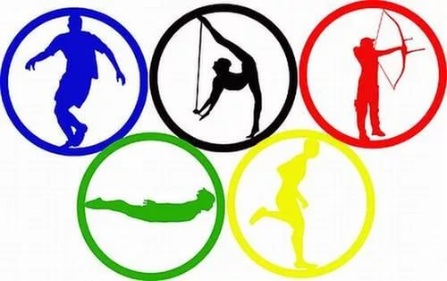
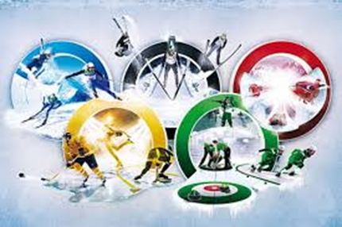
ЛЕТНЯЯ ОЛИМПИАДА
ЗИМНЯЯ ОЛИМПИАДА

Slide 3
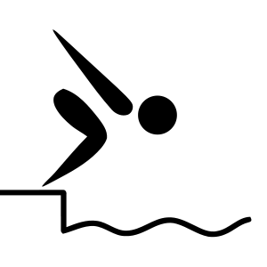
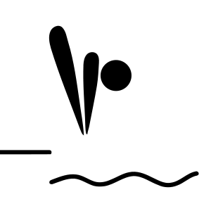
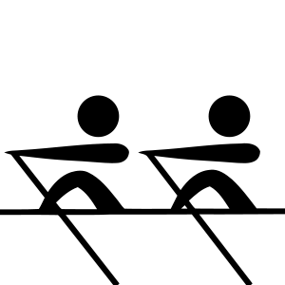
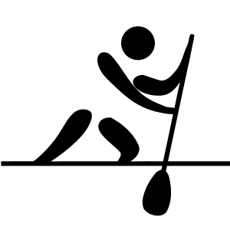
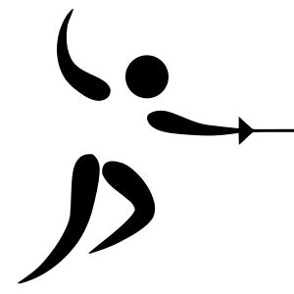
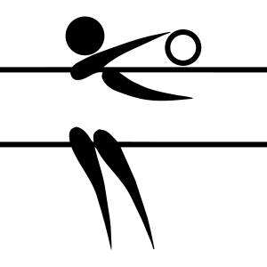
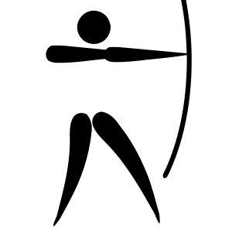
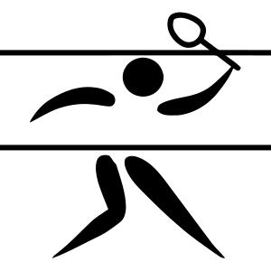
Летние олимпийские виды спорта

Slide 4
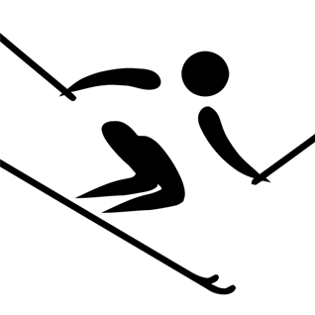
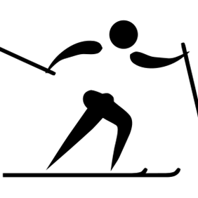
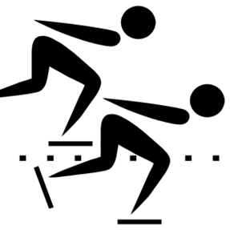
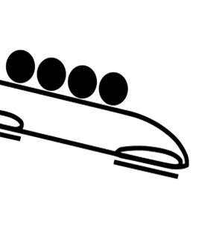
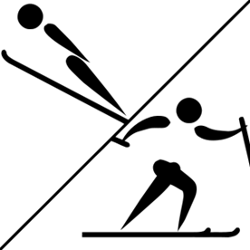
Зимние олимпийские виды спорта

Slide 5
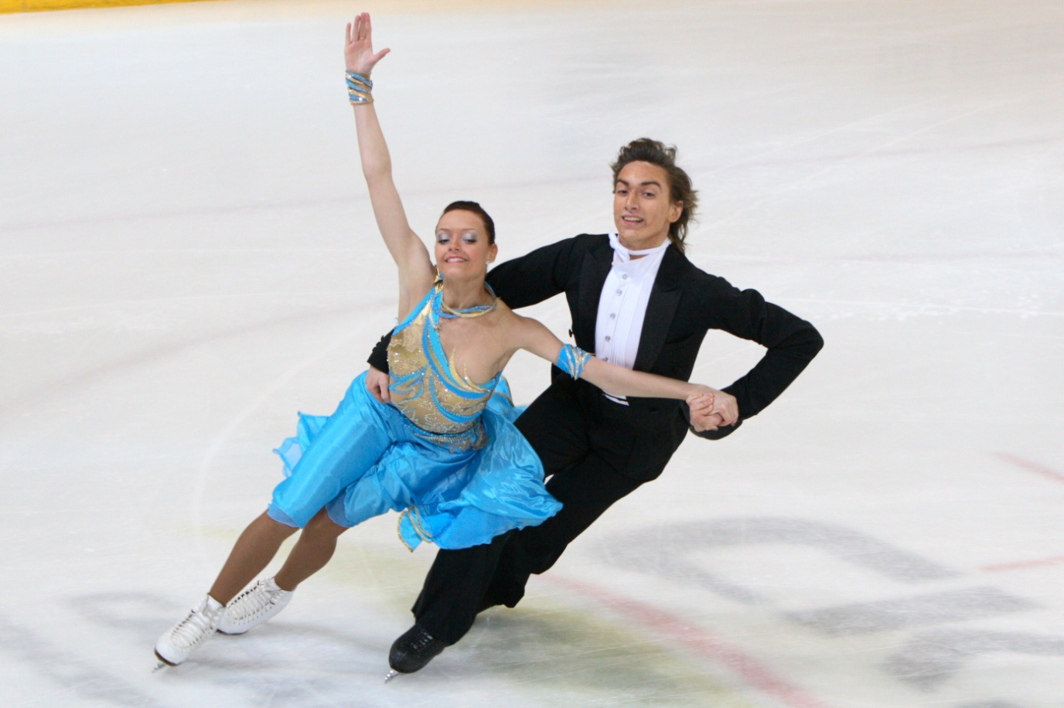
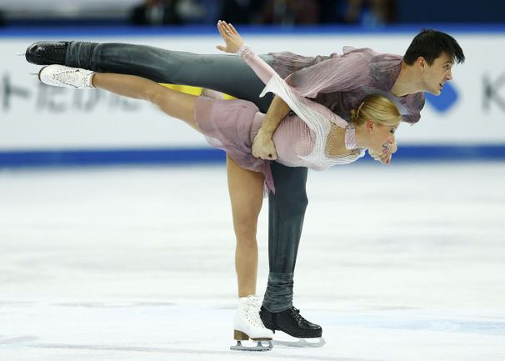
Фигурное катание
Фигурное катание - сложнокоординационный вид спорта. Основная идея заключается в передвижении спортсмена или пары спортсменов на коньках по льду с переменами направления скольжения
и выполнением дополнительных элементов (вращением, прыжками, комбинаций шагов, поддержек и др.) под музыку.

Slide 6
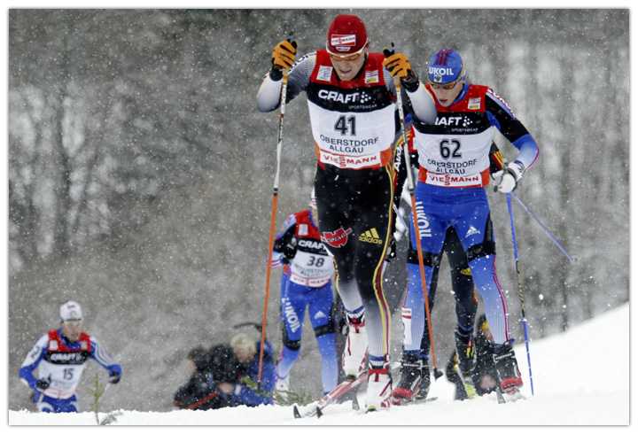
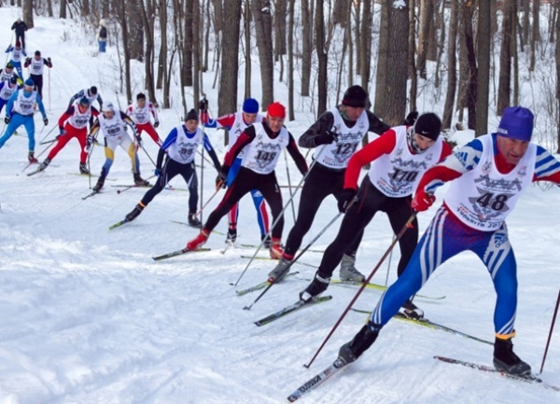
Лыжные гонки
Лыжные гонки - гонки на лыжах на определённую дистанцию по специально подготовленной трассе

Slide 7
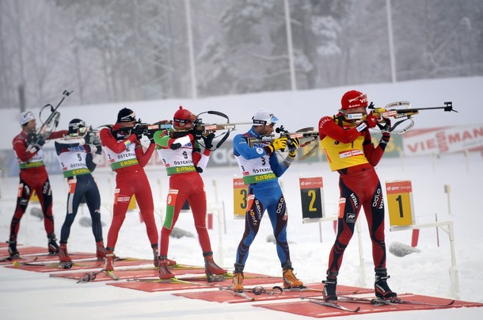
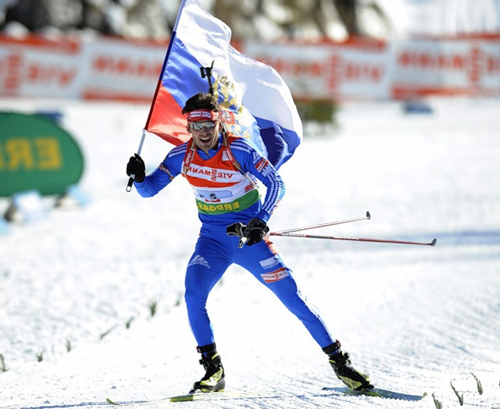
Биатлон
Биатлон - это зимний вид спорта, сочетающий лыжную гонку со стрельбой из малокалиберной винтовки

Slide 8
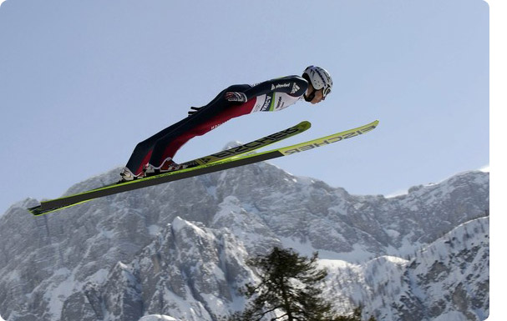
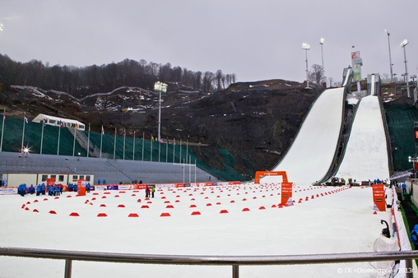
Прыжки с трамплина
Прыжки на лыжах с трамплина - вид спорта, включающий прыжки на лыжах со специально оборудованных трамплинов

Slide 9
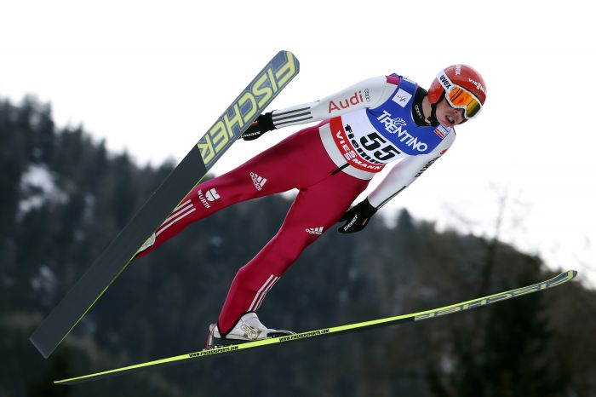
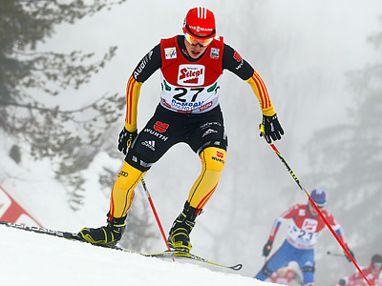
Лыжное двоеборье
Лыжное двоеборье - другое название - северная комбинация, олимпийский вид спорта, сочетающий в своей программе прыжки на лыжах с трамплина
и лыжные гонки

Slide 10
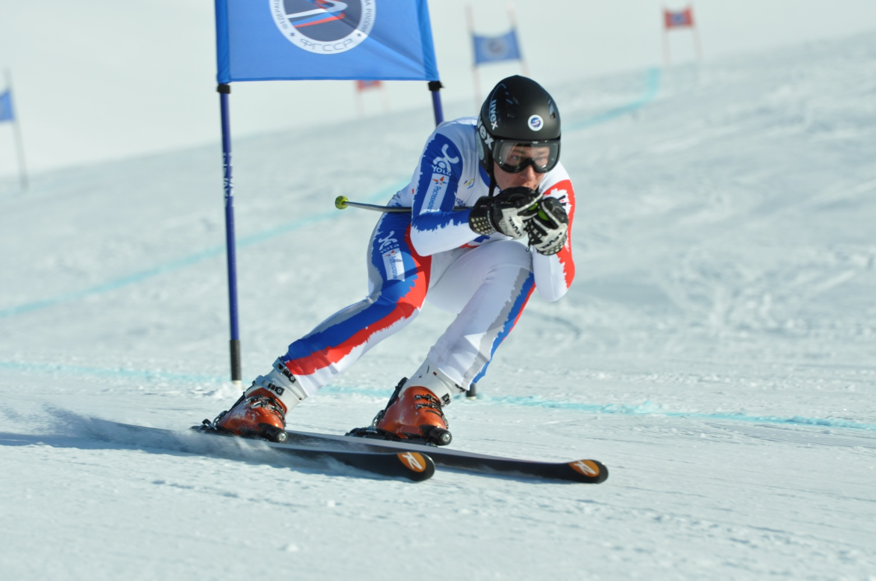
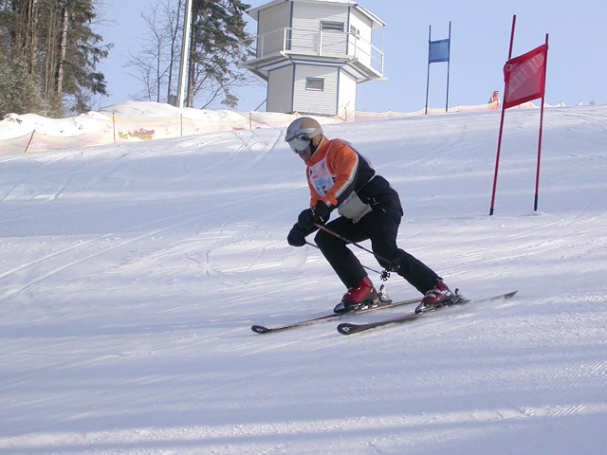
Горнолыжный спорт
Горнолыжный спорт - спуск с гор на специальных лыжах. Вид спорта, а также популярный вид активного отдыха миллионов людей по всему миру.

Slide 11
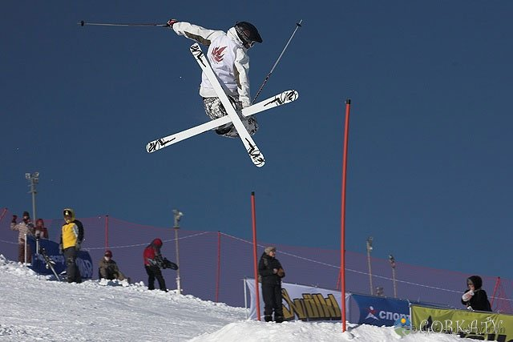
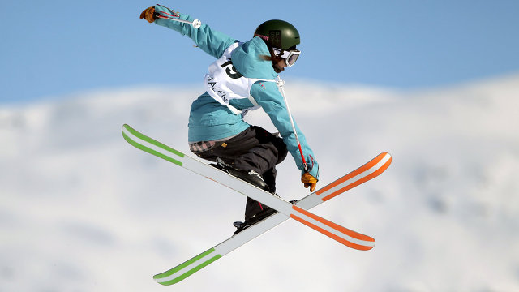
Фристайл
Фристайл - разновидность горнолыжного спорта.
Фристайл является молодым видом экстремального спорта.
В состав фристайла входят лыжная акробатика, ски-кросс, могул и ньюскул скиинг

Slide 12
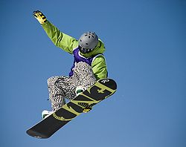
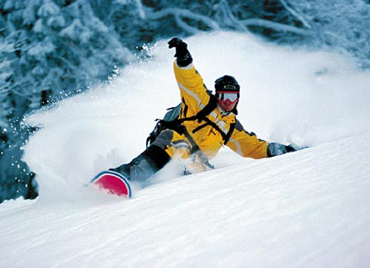
Сноубординг
Сноубординг - олимпийский вид спорта, заключающийся в спуске с заснеженных
склонов и гор на специальном
снаряде — сноуборде.

Slide 13
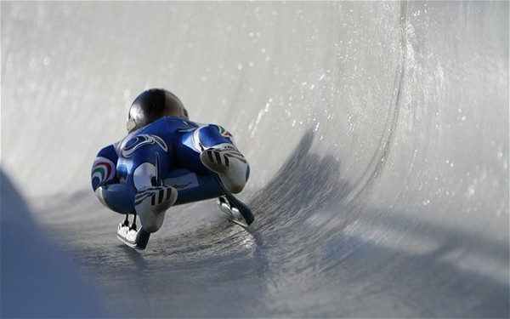
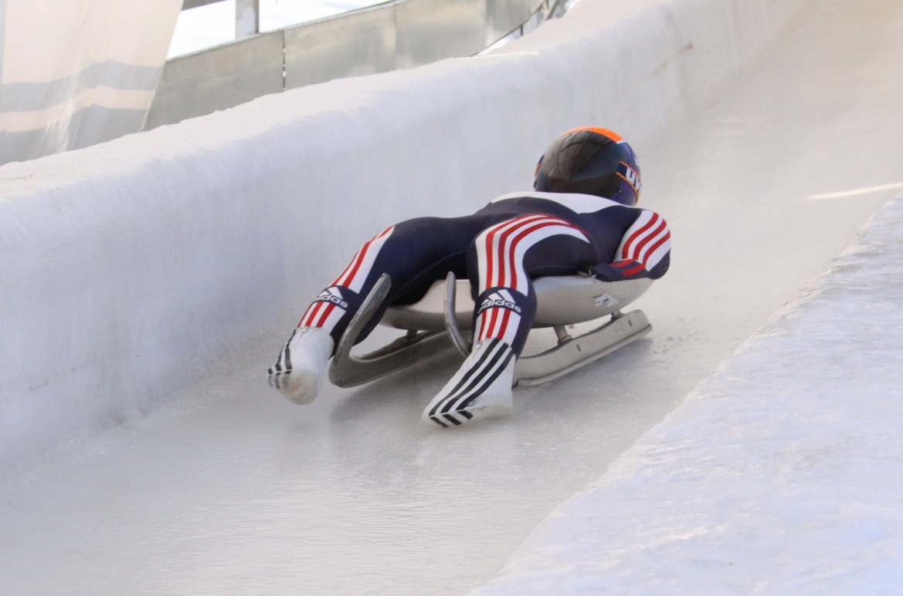
Санный спорт
Санный спорт - это соревнования в скоростном спуске на одноместных или двухместных санях по заранее подготовленной трассе. Спортсмены располагаются на санях на спине, ногами вперед. Управление санями производится при помощи изменения положения тела.

Slide 14
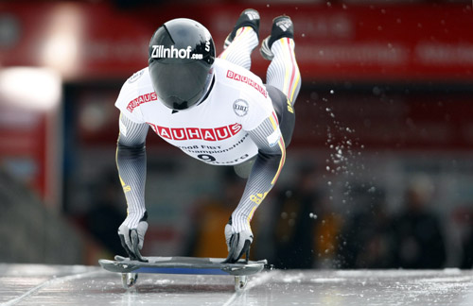
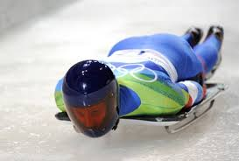
Скелетон
Скелетон - зимний
олимпийский вид спорта, представляющий собой спуск по ледяному жёлобу на двухполозьевых
санях на укрепленной раме, победитель которого определяется по сумме двух или четырех заездов

Slide 15
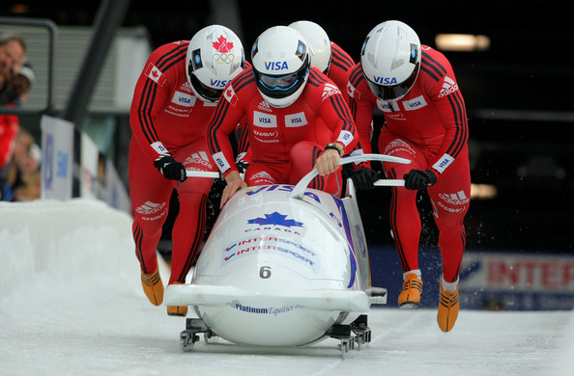
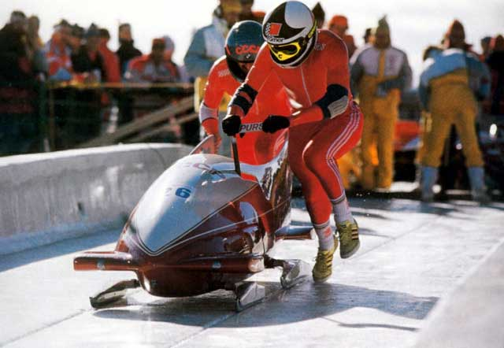
Бобслей
Бобслей - зимний олимпийский вид спорта, представляющий собой скоростной спуск с гор по специально оборудованным ледовым трассам на управляемых санях — бобах

Slide 16
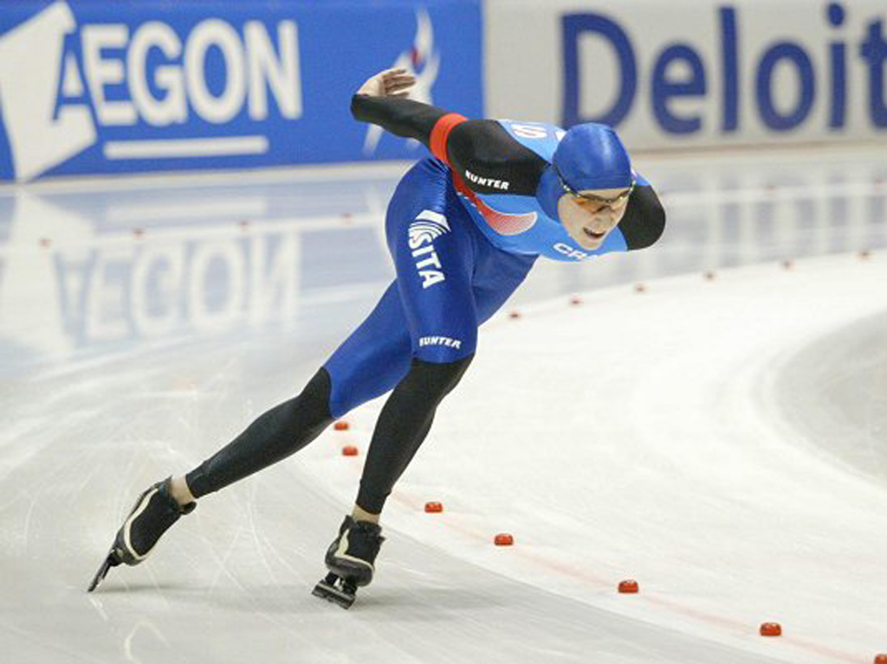
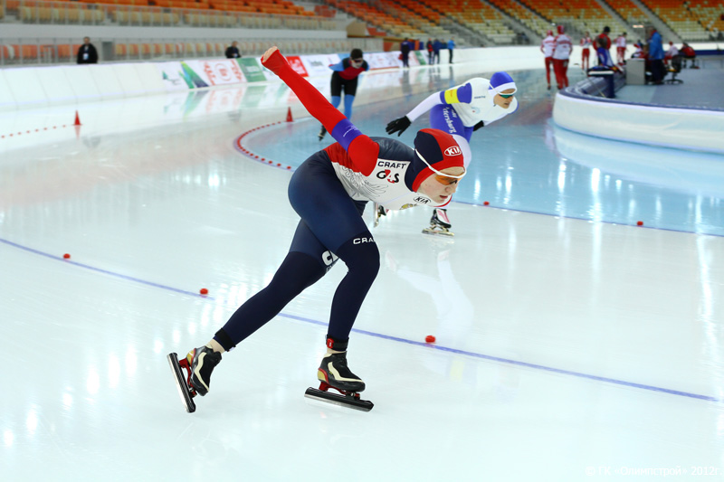
Конькобежный спорт
Конькобежный спорт - вид спорта, в котором необходимо как можно быстрее на коньках
преодолевать определённую дистанцию на ледовом стадионе по замкнутому кругу

Slide 17
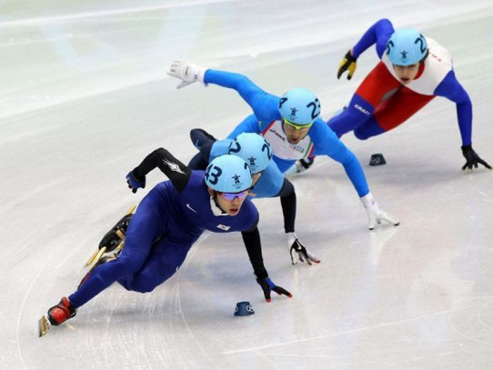
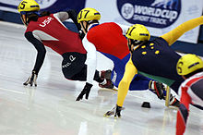
Шорт – трек
Шорт – трек - скоростной бег на коньках на овальной, короткой дорожке длинной 111,12 метров. В соревнованиях одновременно катаются несколько спортсменов (как правило 4 - 8: чем больше дистанция, тем больше спортсменов в забеге) Трасса размечается на обычной хоккейной коробке.

Slide 18
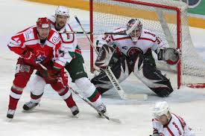
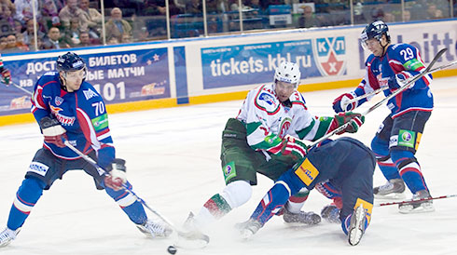
Хоккей
Хоккей – командная спортивная игра на льду, в которой две команды на коньках, передавая шайбу клюшками, стремятся забросить её наибольшее количество раз в ворота соперника и не пропустить в свои. Побеждает команда, забросившая наибольшее количество шайб в ворота соперника.

Slide 19
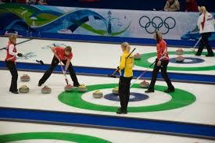
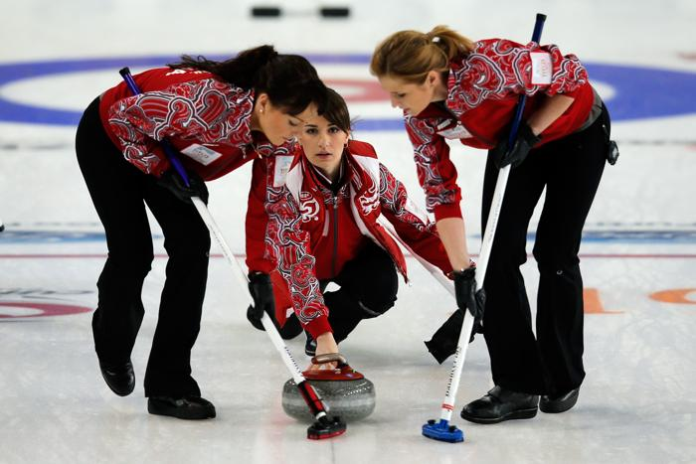
Керлинг
Керлинг - командная спортивная игра на ледяной площадке. Участники двух команд поочерёдно пускают по льду специальные тяжёлые гранитные снаряды («камни») в сторону размеченной на льду мишени (дома). В каждой команде - четыре игрока.

Slide 20
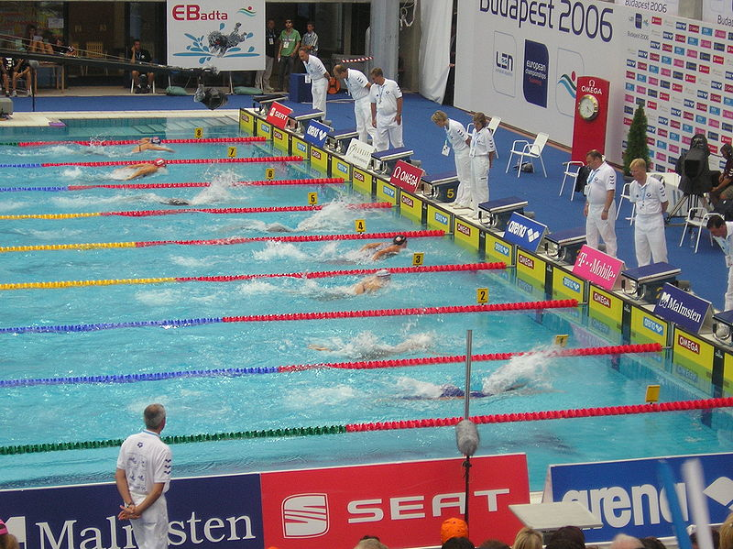
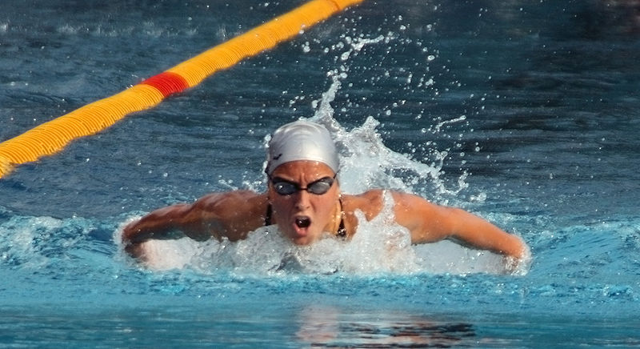
Плавание
Плавание - вид спорта, заключающийся
в преодолении вплавь
за наименьшее время различных дистанций
Виды плавания: вольный стиль, плавание на спине, брасс, баттерфляй, комбинированная эстафета.

Slide 21
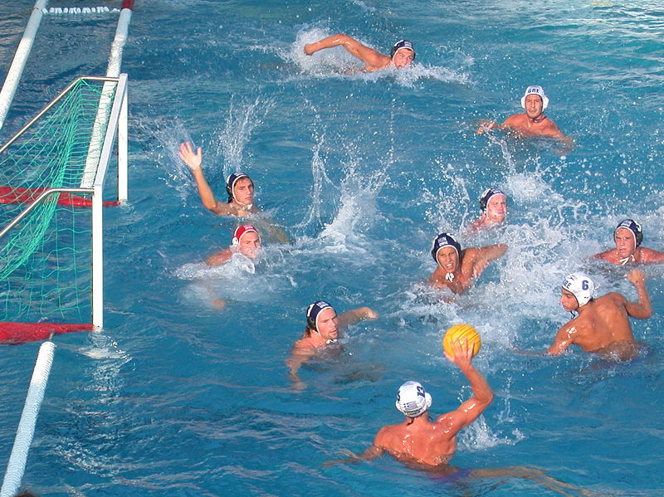
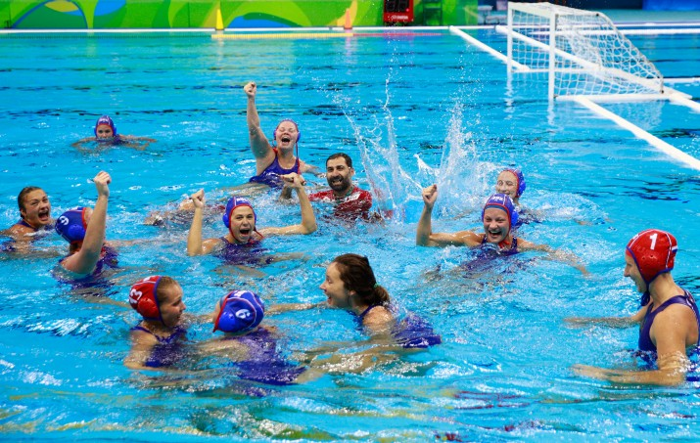
Водное поло
Водное поло - командный вид спорта
с мячом, в котором две команды стараются забросить гол в ворота соперника. Игра при этом проходит
в бассейне с водой.
В соревнованиях принимают участие мужские и женские команды.

Slide 22
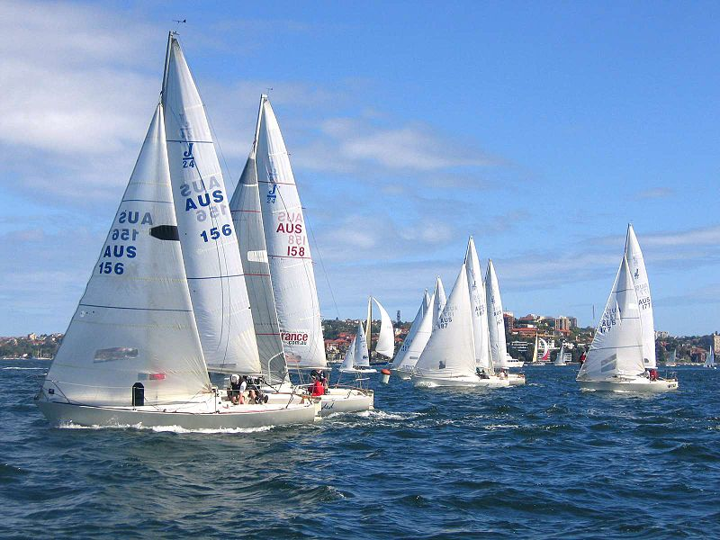
Парусный спорт
Парусный спорт - виды спорта, в которых спортсмены соревнуются, используя снаряжение, главным образом, лодки
и суда. Соревнования по парусному спорту были впервые включены
в программу Олимпийских игр в 1900 году

Slide 23
Прыжки в воду
Прыжки в воду - один из водных видов спорта, выполняются прыжки
с трамплина и вышки.
Во время прыжка спортсмены выполняют ряд акробатических действий (обороты, винты, вращения) Судьями оценивается как качество выполнения акробатических элементов
в полётной фазе, так и чистота входа в воду

Slide 24
Синхронное плавание
Синхронное плавание - один из водных видов спорта.
Синхронное плавание представляет собой смесь гимнастики, акробатики
и плавания.
В программе Олимпийских игр соревнуются только женщины.

Slide 25
Академическая гребля
Академическая гребля - циклический вид спорта.
Спортсмены находятся
в лодках и гребут спиной вперед, в отличие от гребли на байдарках и каноэ.

Slide 26
Гребля на байдарках
и каноэ
Гребля на байдарках и каноэ - гребной вид спорта,
в котором используются лодки двух типов: байдарки
и каноэ.
Является олимпийским видом спорта с 1936 года.
Участие принимают мужчины и женщины

Slide 27
Борьба
Борьба - единоборство двух невооружённых спортсменов с использованием определённых приёмов.
В программе Олимпийских игр представлены Вольная борьба и Греко-римская борьба.

Slide 28
Бокс
Бокс - контактный вид спорта,
в котором спортсмены наносят друг другу удары кулаками
в специальных перчатках.
Победа присваивается в случае, если соперник сбит с ног и не может подняться в течение десяти секунд (нокаут) или если он получил травму, не позволяющую продолжать бой (технический нокаут) или победитель определяется оценками судей.

Slide 29
Тейквондо
Тейквондо – корейское боевое искусство. Тейквондо означает систему духовной тренировки и технику самообороны без оружия, наряду со здоровьем, а также квалифицированным исполнением ударов, блоков и прыжков, выполняющихся голыми руками и ногами для поражения одного или нескольких соперников

Slide 30
Дзюдо
Дзюдо - современное японское боевое искусство
и спортивное единоборство без оружия. В дзюдо используются броски, болевые приёмы, удержания, удушения и удары

Slide 31
Тяжёлая атлетика
Тяжёлая атлетика - силовой вид спорта, в основе которого лежит выполнение упражнений по подниманию штанги над головой.
Соревнования по тяжёлой атлетике сегодня включают в себя два упражнения - рывок и толчок.
В программе Олимпийских игр с 1896 года

Slide 32
Фехтование
Фехтование - система приёмов владения ручным холодным оружием в рукопашном бою. Главная цель спортивного состязания - нанести укол противнику и, соответственно, избежать укола самому. Победа присуждается тому, кто первым нанесет сопернику определенное количество уколов в соответствии
с правилами.

Slide 33
Конный спорт
Конный спорт - сборное понятие, под которым понимаются спортивные игры с использованием лошадей.
Лошадь при этом управляется перемещением веса всадника, сжатием бёдер и ослаблением или натяжением поводьев.

Slide 34
Футбол
Футбол - командный вид спорта, в котором целью является забить мяч в ворота соперника ногами или другими частями тела (кроме рук) большее, чем команда соперника количество раз.
В настоящее время самый популярный и массовый вид спорта в мире.

Slide 35
Гандбол
Гандбол - командная игра
с мячом 7 на 7 игроков
(по 6 полевых и вратарь
в каждой команде).
Играют в закрытых помещениях на площадке размерами 40х20 м сферическим надувным
мячом. Цель игры − забросить как можно больше мячей в ворота противника.

Slide 36
Волейбол
Волейбол - командная спортивная игра, в процессе которой две команды соревнуются на специальной площадке, разделённой сеткой.
Игроки стремятся направить мяч на сторону соперника таким образом, чтобы он приземлился на площадке противника , либо игрок защищающейся команды допустил ошибку.

Slide 37
Настольный теннис
Настольный теннис
(Пинг-понг) - спортивная игра, основанная на перекидывании мяча ракетками через игровой стол с сеткой по определённым правилам.
Целью игроков является достижение ситуации,
когда мяч не будет отбит противником.

Slide 38
Баскетбол
Баскетбол - спортивная командная игра с мячом.
В баскетбол играют две команды, каждая из которых состоит из пяти игроков.
Цель каждой команды - забросить руками мяч
в корзину соперника и помешать другой команде овладеть мячом и забросить его в свою корзину.

Slide 39
Теннис
Теннис - вид спорта, в котором соперничают либо два игрока («одиночная игра»), либо две команды, состоящие из двух игроков («парная игра»).
Задачей соперников) является при помощи ракеток отправлять мяч на сторону соперника так, чтобы тот не смог его отразить, при этом, чтобы мяч не вылетел за поле игры.

Slide 40
Хоккей на траве
Хоккей на траве - один из самых популярных видов хоккея. Цель игры - загнать при помощи клюшки мяч
в ворота соперника.
Победу одерживает команда, забившая за время игры больше голов чем соперник. Касаться мяча руками или ногами, кроме вратаря, запрещено.

Slide 41
Лёгкая атлетика
Лёгкая атлетика - совокупность видов спорта, объединяющая пять дисциплин - бег; спортивная ходьба; прыжки (в длину, высоту, тройной, с шестом); метание (диска, копья, молота), толкание ядра; легкоатлетические многоборья.
Один из основных и наиболее массовых видов спорта.

Slide 42
Спортивная гимнастика
Спортивная гимнастика - вид спорта, включающий соревнования на гимнастических снарядах
(брусьях разной высоты, бревне, на коне, кольцах, параллельных брусьях и перекладине),
в вольных упражнениях и
в опорных прыжках.

Slide 43
Художественная гимнастика
Художественная гимнастика - вид спорта, выполнение под музыку различных гимнастических и танцевальных упражнений
без предмета, а также
с предметом (скакалка, обруч, мяч, булавы, лента).
Все упражнения идут под музыкальное сопровождение.

Slide 44
Стрельба из лука
Стрельба из лука - вид спорта, в котором производится стрельба из лука стрелами на точность или дальность.
Победителем является спортсмен или команда, которая наберёт больше очков, согласно правилам соревнований

Slide 45
Велоспорт
Велосипедный спорт - это перемещение по земле с использованием транспортных средств (велосипедов), движимых мускульной силой человека.
В программу Олимпийских игр входят трековые гонки.
Основная цель гоночных дисциплин - наиболее быстрое преодоление дистанции

Slide 46
Бадминтон
Бадминтон - вид спорта, заключающийся
в перекидывании через сетку игрового снаряда под названием волан с помощью ракеток. Цель игры - перекинуть волан через сетку так, чтобы тот коснулся земли на половине противника в пределах площадки.

